Slide 1
点燃
品牌私域运营中心
关于线下门店月吸粉10万案例的复盘（移动）
部门：运营商事业部
姓名：陈妃端
花名：泰坦
最专业的品牌私域运营服务商
帮你管理最有价值的用户资产

Slide 2
目录
案例目标
案例关键词
案例中亮点及可复用的点
针对案例的延伸思考
案例中待优化点及改善方案
案例概述（或运作流程）

Slide 3
案例目标
打通线下 会员增长
本次目标：打通线下门店（社会渠道）导购吸粉能力，完成当月10万粉丝目标
2020.12月

Slide 4
案例关键词
打通线下、SOP流程、会员增长

Slide 5
案例概述
案例背景：地市移动公司要求三个一百万任务（APP\小程序\企业微信），当月目标10万粉，而企微历史粉丝仅有1.4万人，仍有8.6万粉丝缺口。单纯靠线上导粉根本完成不了目标，只能动用约1000家社会渠道门店及线下导购约3500人。
社会渠道门店多及环境复杂，导购能力水平参差不齐，怎样在最短时间内让线下导购一致认同企微，及私域运营的重要性、操作性？从而提升自觉吸粉能力。
本次行动数据：
线下参与情况：参与吸粉门店约700家，占总数70%；参与吸粉导购约2070人，占总数59%。
（从导入门店导购清单和有吸粉数导购做对比）
吸粉结果：线下渠道吸粉80000人，线上10000人，叠加历史总粉丝量总共10.5万。

Slide 6
案例概述
重点工作时间简报：
2020.12.01-12.04 企微重点宣导会（与市公司），制定分公司及网格目标；
2020.12.07-12.11 地市8个分公司，分别巡回开展“企微私域运营宣导会“、企微操作
培训答疑、加粉目标下达；
以此同时，运营人员分批进行自营厅店客流预估、厅店吸粉触点测试、
吸粉SOP流程1.0版本生成；
2020.12.15-12.18 树标杆：某分公司驻点，重点2个网格加粉扶持（SOP流程覆盖、踩点
渠道，吸粉问题挖掘）

Slide 7
案例概述
粉丝增长时间简报： ：
2020.12.14 12月总目标10万，历史总粉丝数14443人；
2020.12.15 当天吸粉2565人，累计总粉丝17008人；
2020.12.18 当天吸粉5880人，累计总粉丝23558人；
2020.12.26 当天加粉突破11046人（公众号+86APP吸粉超6000人） ，总粉丝66686人；
2020.12.31 完成吸粉累计104966人，当月实际加粉90523人。

Slide 8
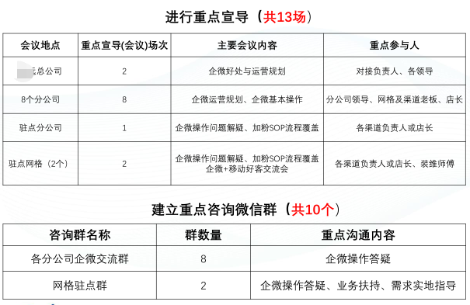
案例概述
线下渠道宣导场次：

Slide 9
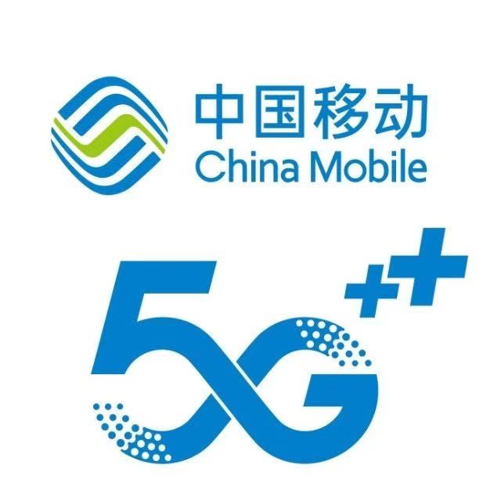
案例中亮点及可复用的点
1、针对所有渠道门店进行 统一IP人设。
客户经理：入职照
网格人员：入职照
装维人员：工装工作照
行销人员：工装工作照
自营厅店：店长入职照
加盟厅店：移动logo+服务厅名称照
社会渠道：移动logo+社会渠道店面名称照
昵称
个性签名
背景图
移动小U/移动优优
U/为“优”谐音，代表决心为客户提供优质的通信网络和优质服务理念的态度
①前缀方便用户搜索
②日常叠词，好记上口
沟通从心开始，移动信息专家，移动改变生活
①选用品牌口号
结合移动当下主推业务方向、品牌背书信息，让用户感受到是与中国移动紧密相连的

Slide 10
案例中亮点及可复用的点
2、制定高效吸粉SOP流程。
▲以上为“移动厅店“的加粉路径展示▲（仅举1个触点流程）
厅店、社会渠道店、装维等高效吸粉SOP流程

Slide 11
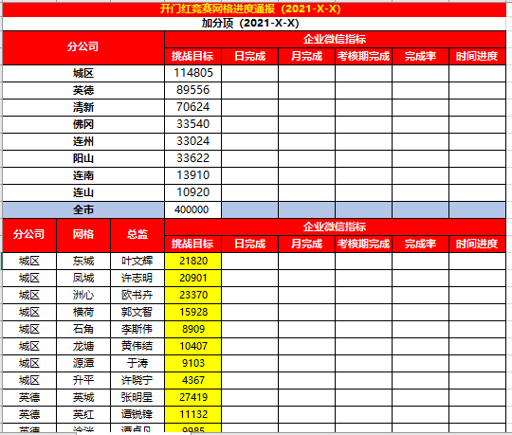
案例中亮点及可复用的点
3、下达统一的指标考核。导购/店员的上级和导购的目标、考核要上下一致
仅展现第一级考核通报形式
市公司：指标考核分公司、网格
分公司：监督网格进度
网格:指标考核各渠道门店
渠道门店：考核到人

Slide 12
案例中待优化点及改善方案
吸粉数据保证准确性与及时通报：整个行动过程中，因为系统不完善，导致导购大量吸粉数据统计不准确，引起导购的焦躁和效果无法预知。建议吸粉数据统计用原生统计或成熟稳定的SCRM软件（首选）配合吸粉及数据追踪。
② 常见问答 F&Q：归纳及收集导购吸粉过程中所遇问题，并不断进行优化，同时同步信息给所有导购。

Slide 13
针对案例的延伸思考
小结：
怎样在最短时间内让线下导购一致认同企微，及私域运营的重要性、操作性？
社会渠道门店多及环境复杂，导购能力水平参差不齐，只有通过集中宣导及培训，并针对导购员做统一IP人设调整，形成吸粉SOP流程及指标考核形式，才能更快的让所有导购活跃起来，先促成吸粉气氛，后经过日渐了解，相互传播等作用，让所有导购产生对私域运营的认知及重要性，并同时习惯养成。
实际案例证明，在第二季度指标考核停止30天过程中，全市线下门店依然吸粉7万+。
导购群也是一种私域社群，也需要进行运营。在整个行动过程中，为了尽快达到人人自发参与，其实是可以把导购群当成私域社群进行运营，一样可以做社群活跃度，埋水军，发展KOC每天晒自己的成果，抢任务形式等。
引导导购主动发起或学习维护粉丝及私域运营知识，摆脱被动考核压力，提升粉丝管理效益。

Slide 14
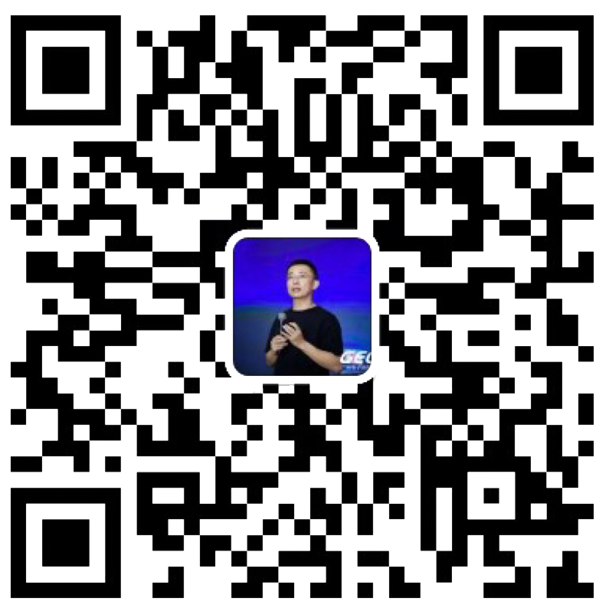
点燃
品牌私域运营中心
最专业的品牌私域运营服务商
帮你管理最有价值的用户资产
Wei Zi Jun
+86 139 0227 0098
WeChat
510970969@qq.com

